Slide 1
MÔN MĨ THUẬT

Slide 2
Thứ ba, ngày 14 tháng 12 năm 2021
MĨ THUẬT
Kiểm tra đồ dùng học tập

Slide 3
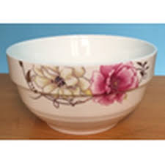
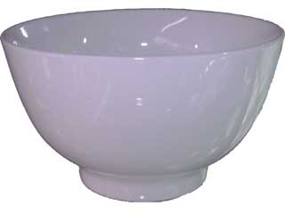
Thứ ba, ngày 14 tháng 12 năm 2021
MĨ THUẬT

Slide 4
Thứ ba, ngày 14 tháng 12 năm 2021
Mĩ thuật
Bài 13: Vẽ trang trí
Trang trí cái bát
HOẠT ĐỘNG 1: Quan sát, nhận xét

Slide 5
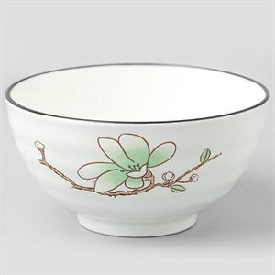
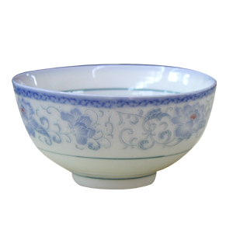
Thứ ba, ngày 14 tháng 12 năm 2021
Mĩ thuật
Bài 13: Vẽ trang trí
Trang trí cái bát

Slide 6
Thứ ba, ngày 14 tháng 12 năm 2021
Mĩ thuật
Bài 13: Vẽ trang trí
Trang trí cái bát
- Miệng
- Thân
- Đáy

Slide 7
Thứ ba, ngày 14 tháng 12 năm 2021
Mĩ thuật
Bài 13: Vẽ trang trí
Trang trí cái bát

Slide 8
Thứ ba, ngày 14 tháng 12 năm 2021
Mĩ thuật
Bài 13: Vẽ trang trí
Trang trí cái bát
Thöù ba, ngaøy 27 thaùng 10 naêm 2015
Mĩ thuật
Bài 10: Vẽ tranh
ĐỀ TÀI TRANH CHÂN DUNG
HOẠT ĐỘNG 2: Cách trang trí cái bát

Slide 9
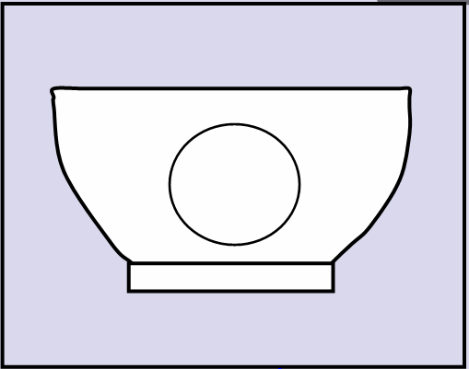
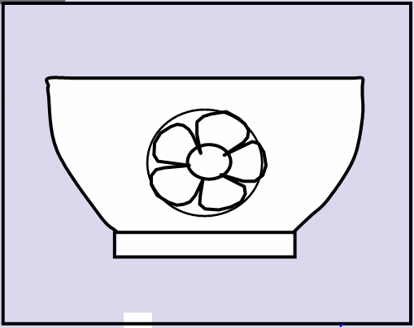
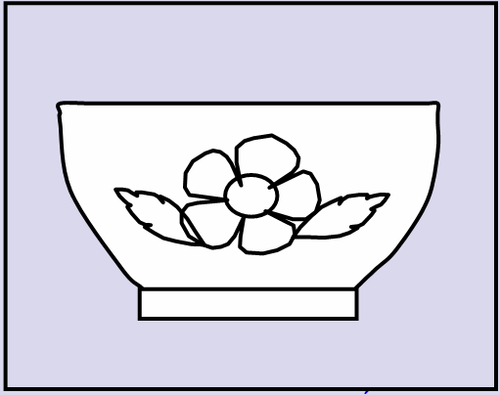
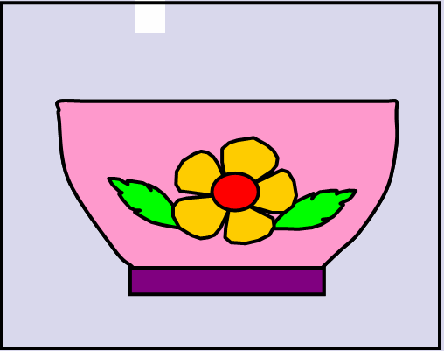
Các bước trang trí cái bát
Bước 1: Tìm vị trí để trang trí
Bước 2: Chọn họa tiết vẽ.
Bước 3: Vẽ chi tiết.
Bước 4: Tô màu.

Slide 10
Thứ ba, ngày 14 tháng 12 năm 2021
Mĩ thuật
Bài 13: Vẽ trang trí
Trang trí cái bát
Hoạt động 3: Thực hành
Trang trí cái bát theo ý thích

Slide 11
Thứ ba, ngày 14 tháng 12 năm 2021
Mĩ thuật
Bài 13: Vẽ trang trí
Trang trí cái bát
Cũng cố, dặn dò.

Slide 12
Giờ học kết thúc
Chào các em học sinh

